Slide 1
Experteninterview zur Entwicklung eines Quellcodegenerators für Infrastructure-as-Code mit Terraform zur Bereitstellung von Ressourcen bei Hetzner Cloud
Masterarbeit 19.07.2023 Universität Kassel
Keanu Stückrad
35198923
uk054459@student.uni-kassel.de
Fachbereich Elektrotechnik/Informatik
Fachgebiet Software Engineering

Slide 2
Agenta
Hintergrundfragen
Einführung in Thema der Masterarbeit
Konzeptuelle Fragen
Quellcode-Beispiele und gemeinsames Coding
Funktionalitäts- und Nutzbarkeits-Fragen
Fragen und Anmerkungen der Interviewees

Slide 3
1 Hintergrund
1.1 Was sind Ihre Erfahrungen mit Cloud Computing?
Kennen Sie die vier verschiedenen Service-Ebenen?

Slide 4
1 Hintergrund
1.2 Haben Sie sich bereits mit verschiedenen Cloud-Anbieter beschäftigt?
Können Sie Cloud-Anbieter nennen? Können Sie die vier größten Cloud-Anbieter in der richtigen Reihenfolge auflisten?

Slide 5
1 Hintergrund
1.3 Wie gut kennen Sie sich mit der Hetzner Cloud der Hetzner Online GmbH aus?
Haben Sie bereits Cloud-Services der Hetzner Cloud verwendet?

Slide 6
1 Hintergrund
1.4 Wie viel haben Sie sich bereits mit dem Bereitstellen von Infrastruktur auseinander gesetzt?
Welche Ansätze haben Sie angewandt?

Slide 7
1 Hintergrund
1.5 Kennen Sie sich mit dem Infrastructure-as-Code-Tool Terraform aus?
Wof ̈ur haben Sie es bereits verwendet?

Slide 8
1 Hintergrund
1.6 Haben Sie bisher viele Terraform-Provider der Terraform-Registry verwendet?
Welche haben Sie verwendet?

Slide 9
1 Hintergrund
1.7 Wie gut ist Ihnen die Terraform-CLI vertraut?
Welche Befehle verwenden Sie am häufigsten?

Slide 10
1 Hintergrund
1.8 Ist Ihnen die Programmiersprache Kotlin bekannt?
Haben Sie Kotlin zur Backend-, App-Entwicklung oder in einem anderen Kontext verwendet?

Slide 11
1 Hintergrund
1.9 Haben Sie Erfahrungen mit der Generation von Quellcode durch eine Programmiersprache?
Welche Sprachen zum Generieren wurde verwendet?
In welcher Sprache wurde Quellcode erzeugt?

Slide 12
Einführung in das Thema Entwicklung eines Quellcodegenerators für Infrastructure-as-Code mit Terraform zur Bereitstellung von Ressourcen bei Hetzner Cloud

Slide 13
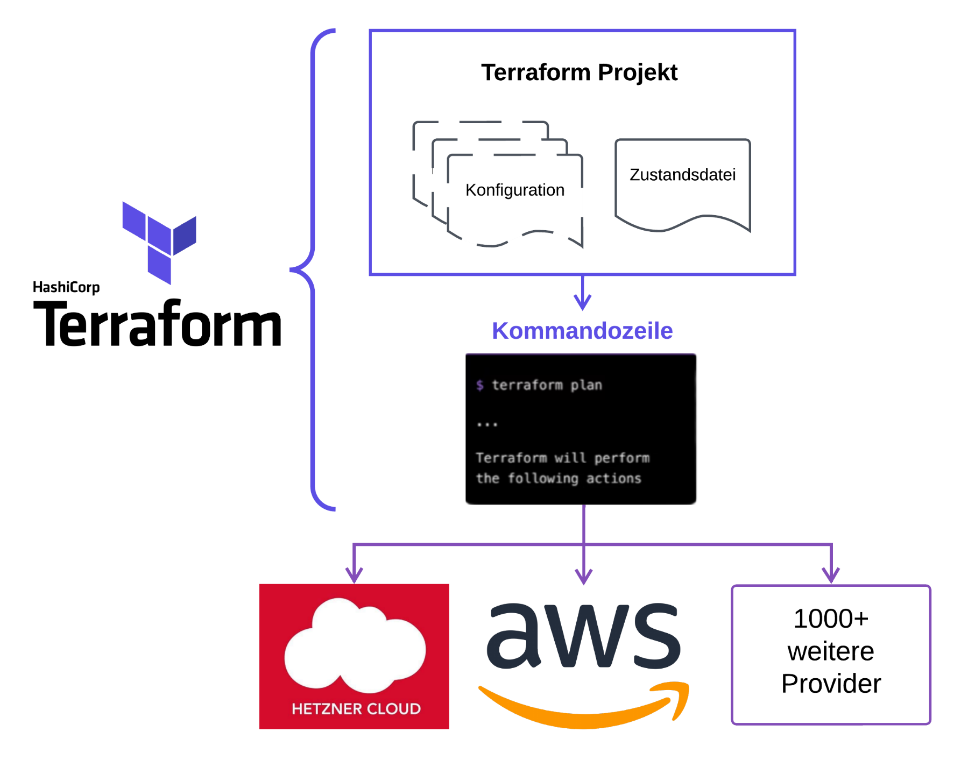
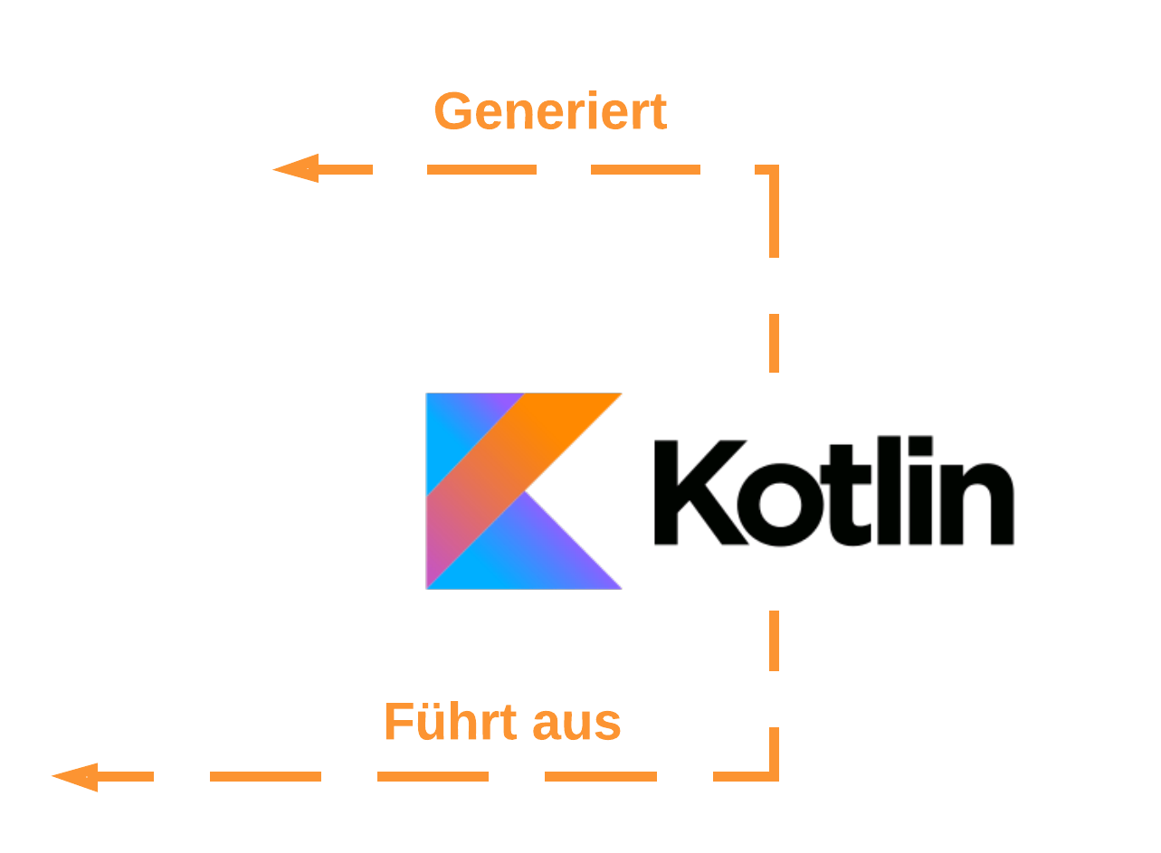

Slide 14
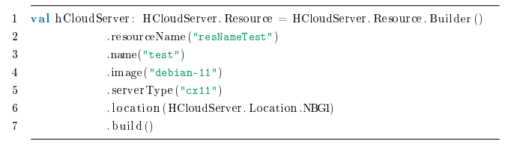
Beispielablauf 1. Definiere Infrastruktur durch Kotlin Quellcode

Slide 15
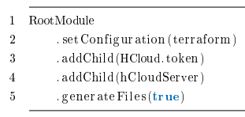
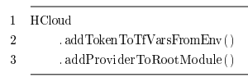
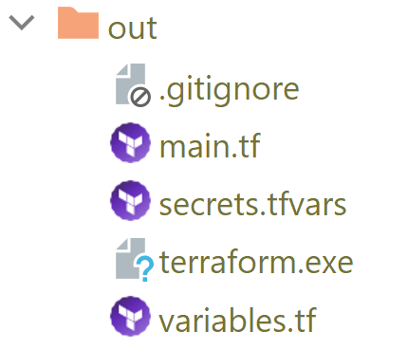
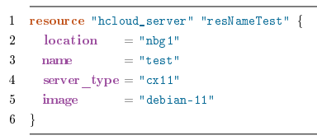
Beispielablauf 2. Generiere Terraform-Dateien daraus

Slide 16
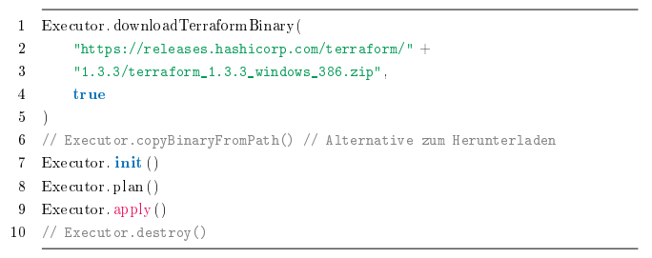
Beispielablauf 3. Ausführen des Terrafrom-Quellcodes mit Kotlin

Slide 17
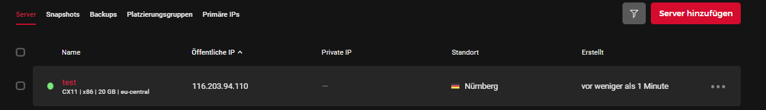
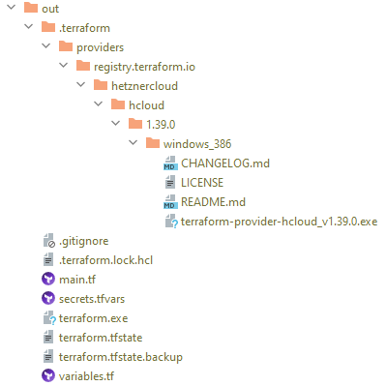
Beispielablauf 4. Infrastruktur ist beim Cloud-Anbieter hochgefahren

Slide 18
2 Prinzipien und Konzepte
2.1 Was halten Sie vom Konzept, Terraform-Quellcode zu generieren?
Sehen Sie mögliche Vorteile oder Herausforderungen?

Slide 19
2 Prinzipien und Konzepte
2.2 Wirkt sich Ihrer Meinung nach der Quellcodegenerator positiv auf die Arbeitsabläufe im Management von Infrastruktur aus?
Auf was wirkt er sich aus?

Slide 20
2 Prinzipien und Konzepte
2.3 Wie stehen Sie zur Verwendung von Kotlin zum Bereitstellen von Infrastruktur?
Was sind Ihrer Meinung nach die Hauptvorteile im Vergleich zu herkömmlichen Methoden?

Slide 21
2 Prinzipien und Konzepte
2.4 Ist die Integration einzelner Terraform-Provider in die Bibliothek von Vorteil?
Die Hetzner Cloud ist bereits im Quellcodegenerator implementiert und weitere Provider können hinzugefügt werden.

Slide 22
Quellcode-Beispiele
Von Kotlin zu Terraform und in die Cloud
→ IntelliJ IDEA

Slide 23
3 Funktionalität und Nutzbarkeit
3.1 Sind Herausforderungen hoch oder Einschränkungen groß, denen Entwickler bei der Verwendung von Kotlin zur Erstellung von Terraform-Konfigurationen begegnen können?
Können Sie Beispiele nennen?

Slide 24
3 Funktionalität und Nutzbarkeit
3.2 Gibt es viele Bereiche, in denen der Quellcodegenerator (erhebliche) Vorteile bieten könnte?

Slide 25
3 Funktionalität und Nutzbarkeit
3.3 Erleichtert das Verwenden der Terraform-CLI-Befehle in Kotlin den Prozess zum Bereitstellen von Infrastruktur?
Inwiefern vereinfacht es den Prozess?

Slide 26
3 Funktionalität und Nutzbarkeit
3.4 Sind Open-Source, Erweiterbarkeit der Bibliothek, Maven-Abhängigkeit und das Beispiel-GitHub-Repository für Anwender hilfreich?

Slide 27
3 Funktionalität und Nutzbarkeit
3.5 Ist der generierte Verzeichnisaufbau nach Konvention für Sie als Endnutzer der Bibliothek ein Hindernis?
Würden Sie einen anderen Aufbau bevorzugen?

Slide 28
3 Funktionalität und Nutzbarkeit
3.6 Vereinfacht für Sie das Programmieren mit Objekt-Orientierung und dem Builder-Pattern das Aufbauen von Terraform-Konstrukten?

Slide 29
3 Funktionalität und Nutzbarkeit
3.7 Die Bibliothek wird um Terraform-Konstrukte erweitert, indem der Block als Parameter in den Konstrukten übergeben wird. Terraform-Provider werden über Vererbung von Ressourcen- und Datenquellen-Klasse implementiert.
Ist dieser Implementierungsansatz Ihrer Meinung nach sinnvoll?
(Können Sie bessere Alternativen vorschlagen?)

Slide 30
3 Funktionalität und Nutzbarkeit
3.8 Ist die Fehleranzeige bei doppelt und unerwünscht angegebenen Werten ausreichend?

Slide 31
3 Funktionalität und Nutzbarkeit
3.9 Werden sensitive Werte vernünftig vor ihrer Veröffentlichung in Onlinequellen (z.B. GitHub) gesichert, indem System-Umgebungsvariablen und die „secrets.tfvars“-Datei verwendet werden?

Slide 32
3 Funktionalität und Nutzbarkeit
3.10 Haben Sie zusätzliche Vorschläge oder Erkenntnisse, die die Effektivität des vorgeschlagenen Quellcodegenerators verbessern könnten?

Slide 33

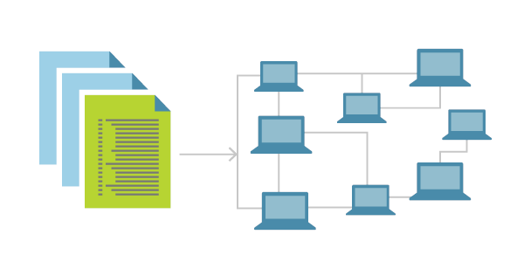

Vielen Dank für Ihre Teilnahme!
Weitere Fragen?

